Slide 1

ROBOT BARISTA
Proyecto final Robtica 1

Slide 2
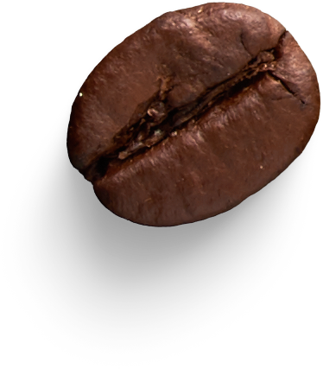
OBJETIVOS
Combinar arte con robotica
Facilitar trabajo al barista

Slide 3
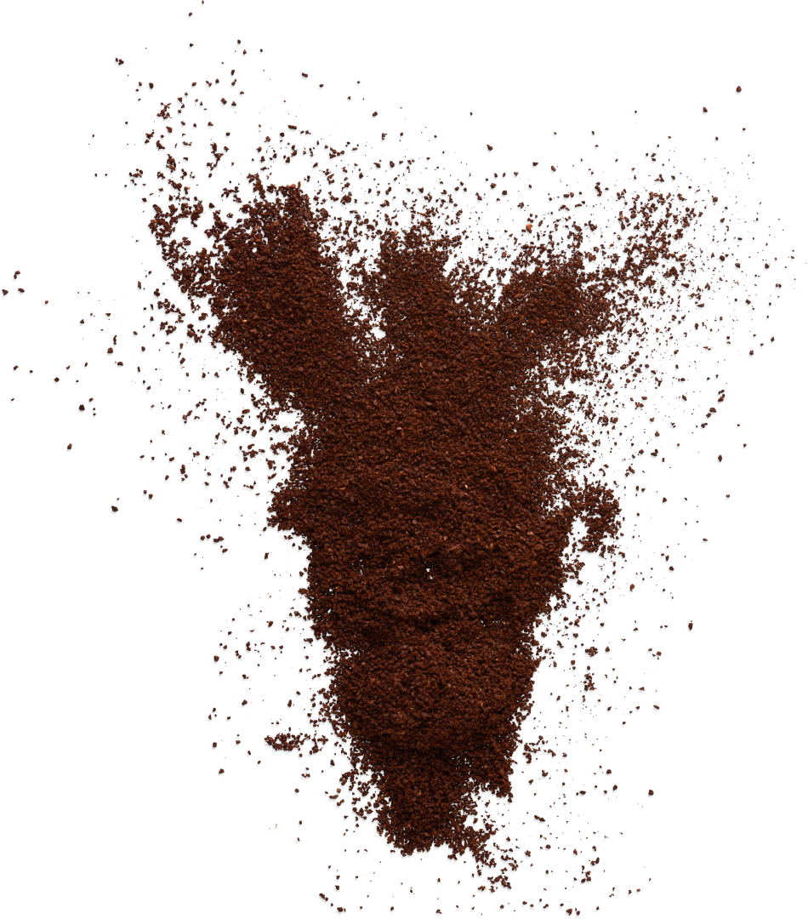
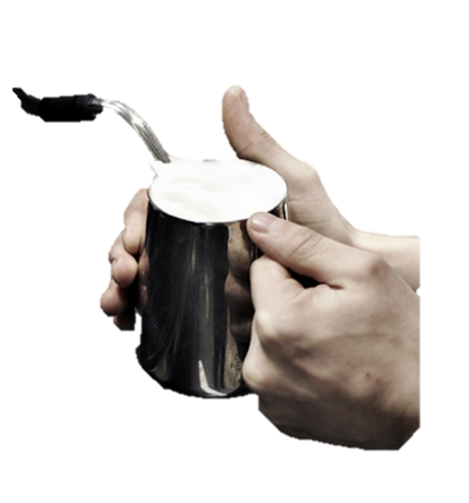
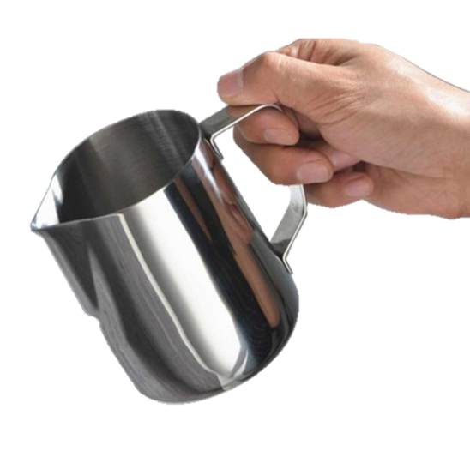
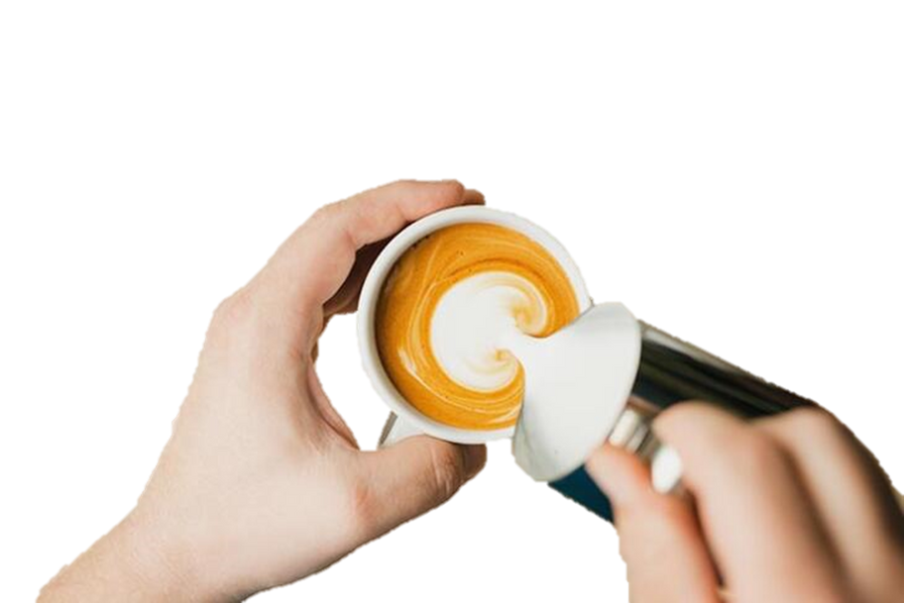
TAREAS A REALIZAR
Agarrar jarra (pick)
Emulsionar leche
Texturizar leche
Golpear jarra
Arte Latte
Texturizar leche
Cortar corazon
Guardar jarra

Slide 4
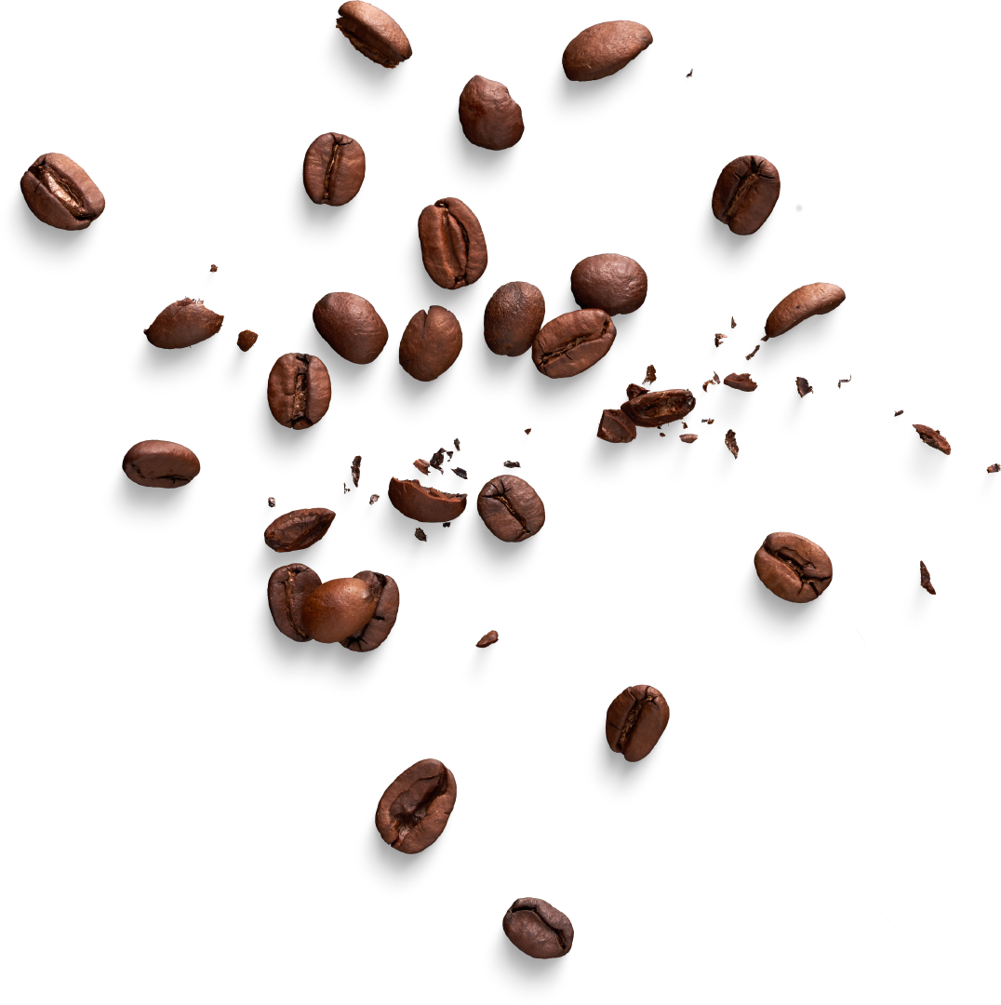
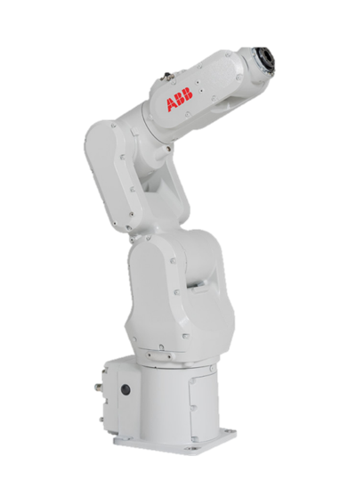
ROBOT SELECCIONADO
Robot IRB 1100-4/0.475
Alcance [m] |  | 0,475
Carga máxima [Kg] |  | 4
Movimiento
Articulación | Límite de posicion articular |  | Límite de velocidad articular
q1 | +230º a -230º |  | 460 º/s
q2 | +113º a -115º |  | 380 º/s
q3 | +55º a -205º |  | 280 º/s
q4 | +230º a -230º |  | 560 º/s
q5 | +120º a -125º |  | 420 º/s
q6 | +400º a -400º |  | 750 º/s
ABB IRB-1100 / 0.475

Slide 5
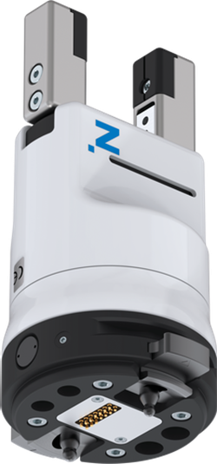
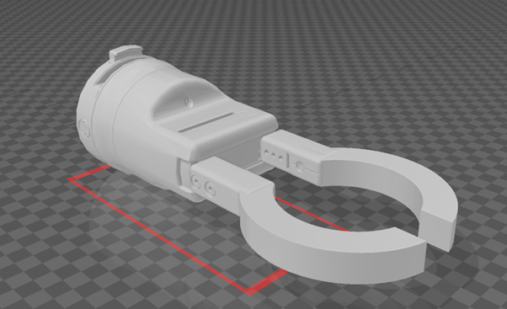
HERRAMIENTA
LWR50L-03-00003-A
SENSOR DE FUERZA PIEZORESISTIVO

Slide 6
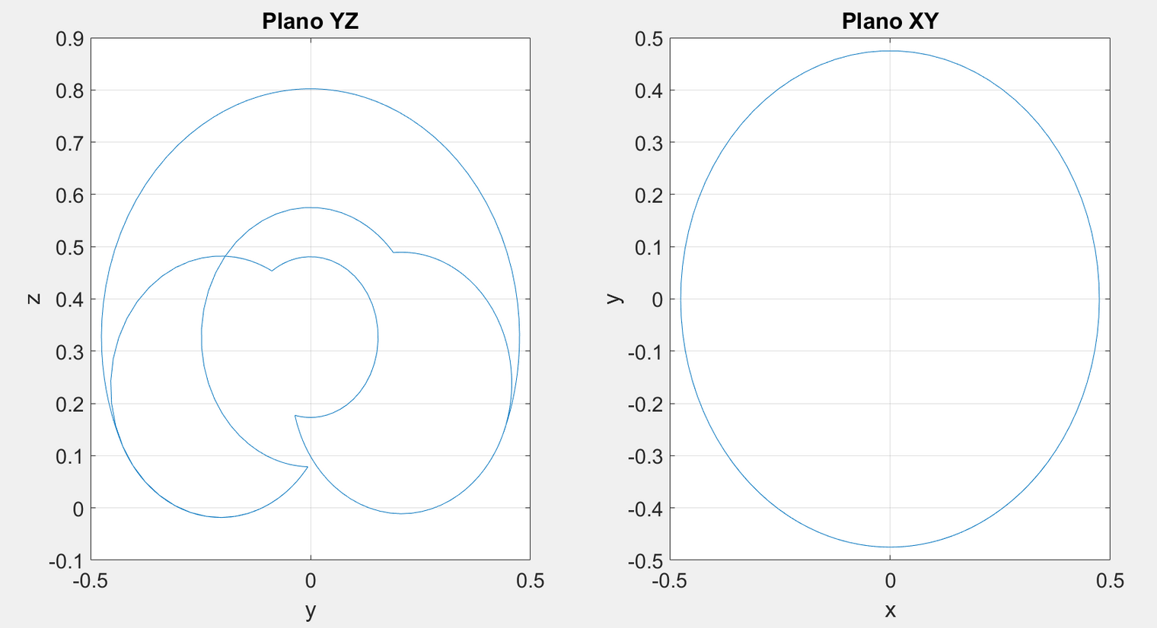
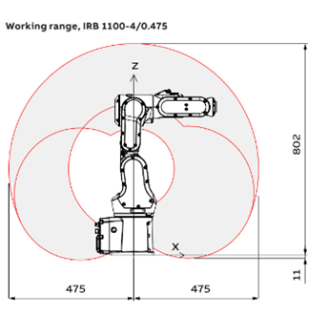
ESPACIO DE TRABAJO

Slide 7
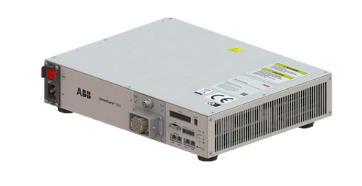
CONTROLADORES
Disponibles para IRB 1100
Serie OmniCorei
C30
C90
E10

Slide 8
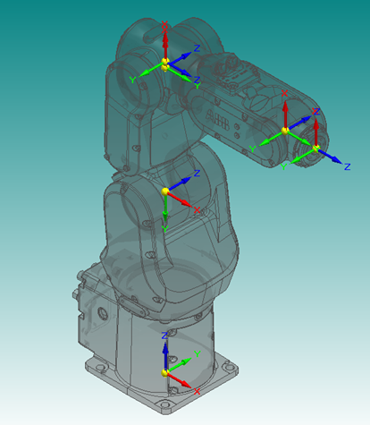
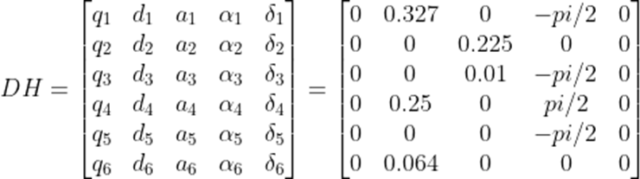

MATRIZ DENAVIT-HARTENBERG

Slide 9
PLANIFICACION DE TRAYECTORIA
robot()
buscarJarra
Texturizado_Giro
emulsionar
main
Golpe_Texturizado
servir
cortar
guardar

Slide 10

RESULTADOS
Presented by:
Avery Design Studio

Slide 11
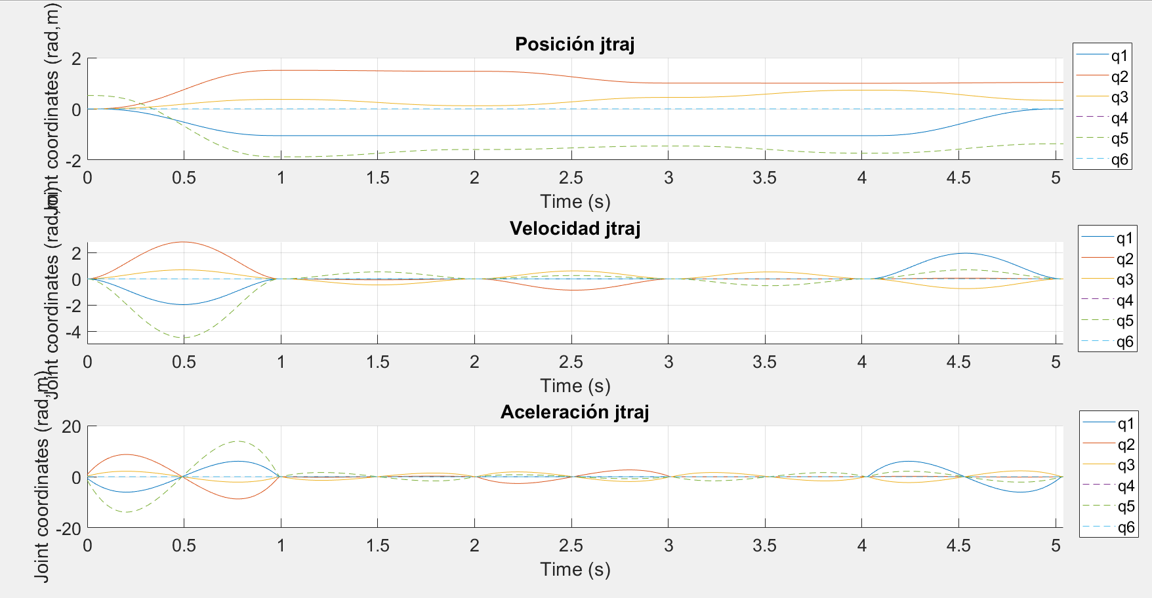

buscarJarra

Slide 12
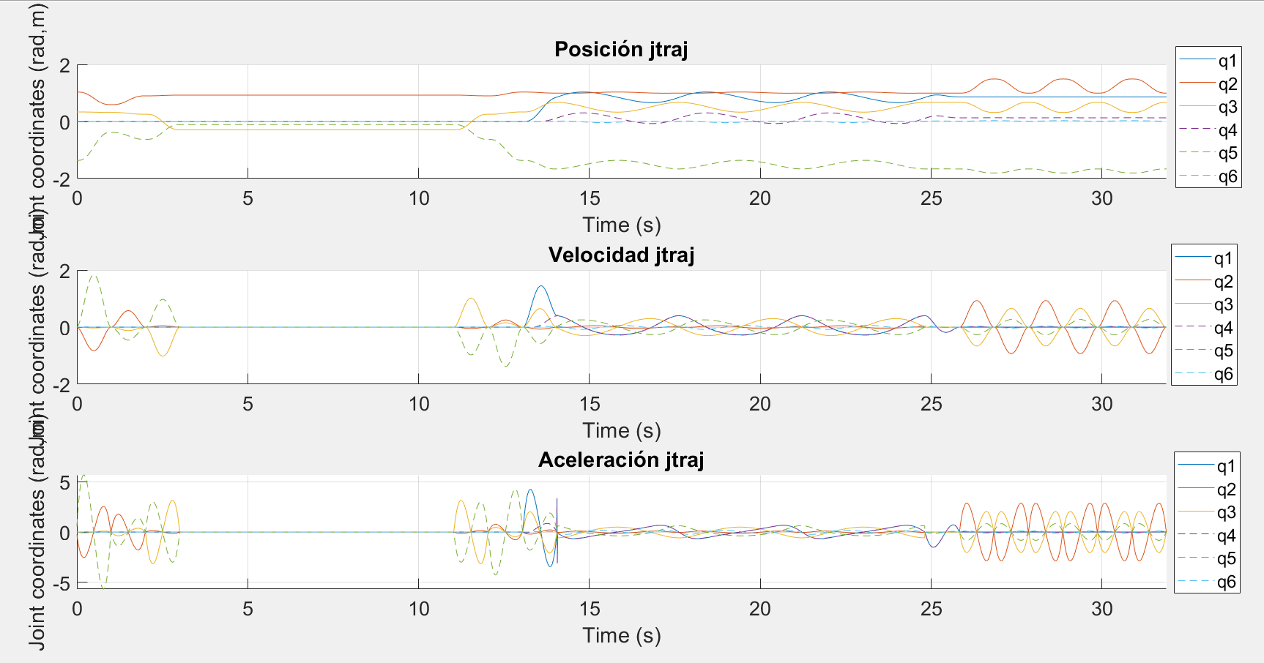

emulsionar

Slide 13
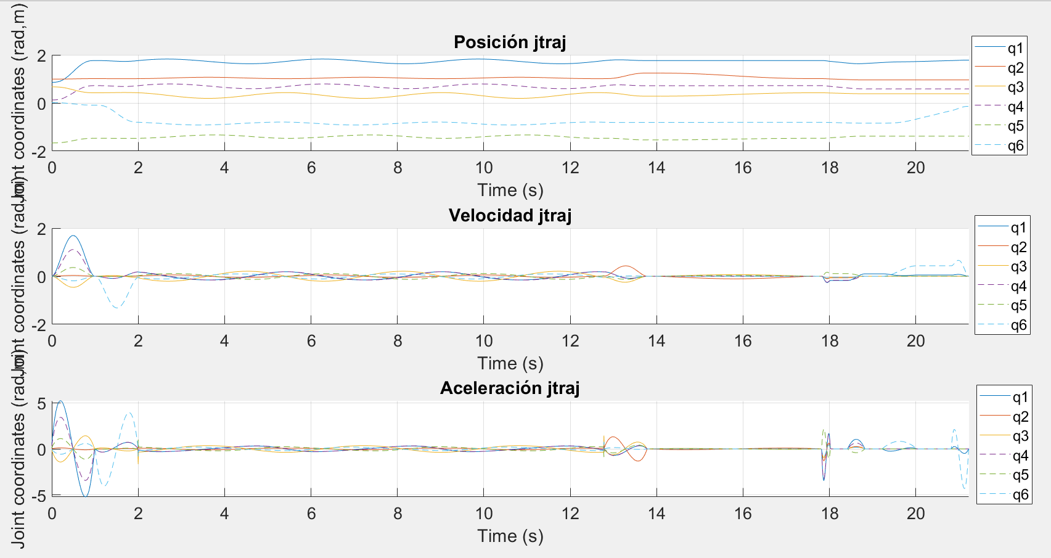
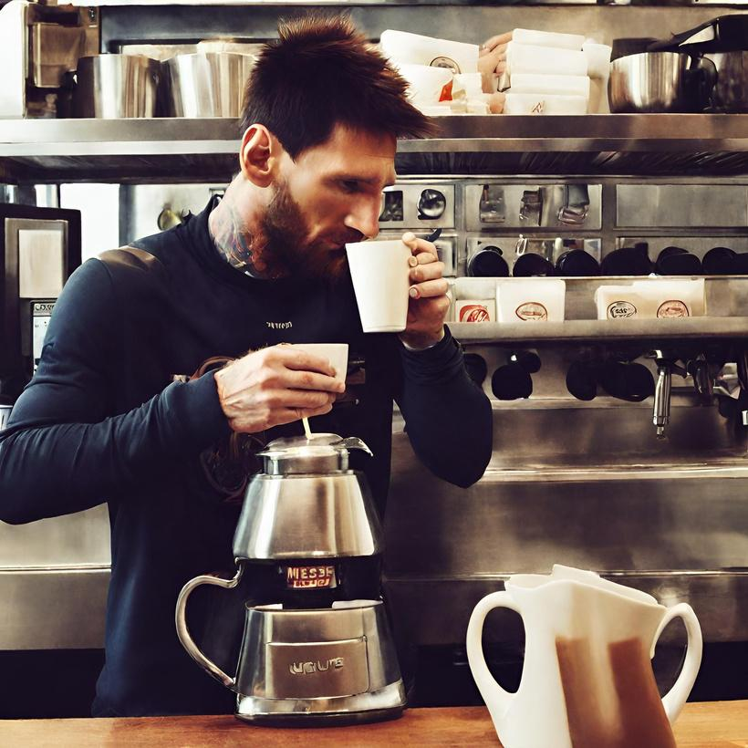
servir

Slide 14
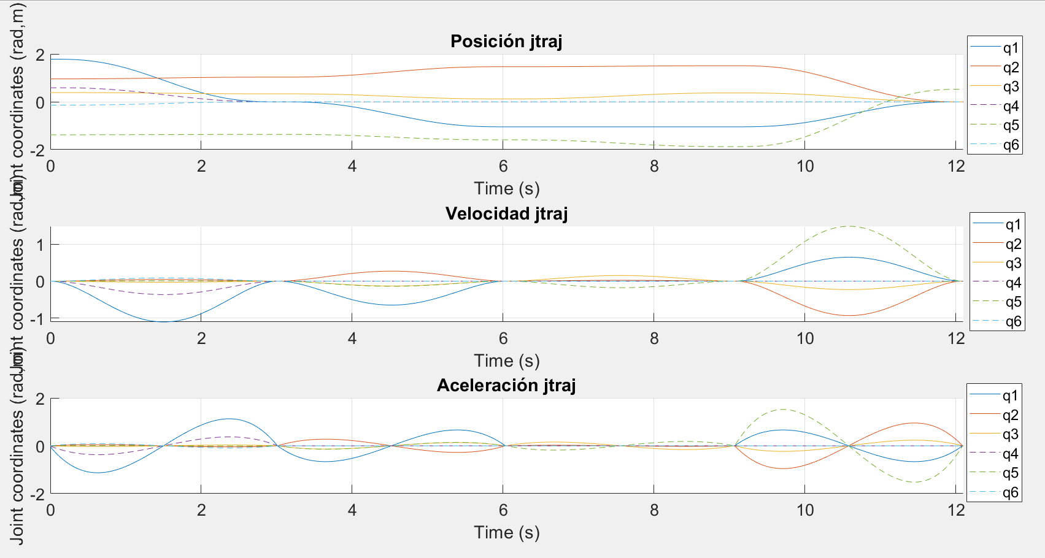

guardar

Slide 15
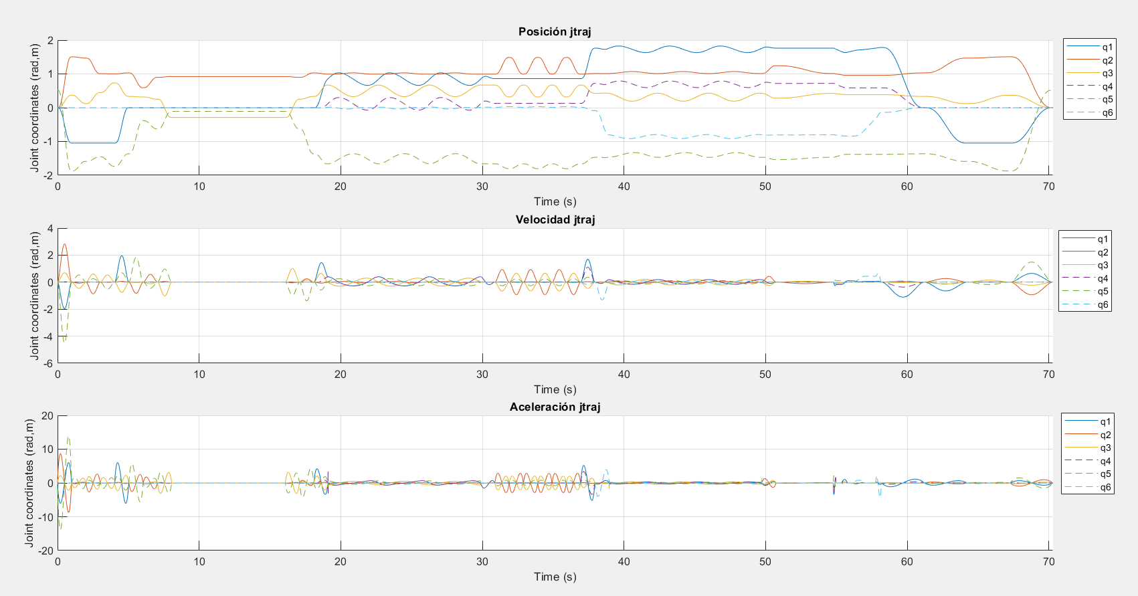
Resultado final

Slide 16
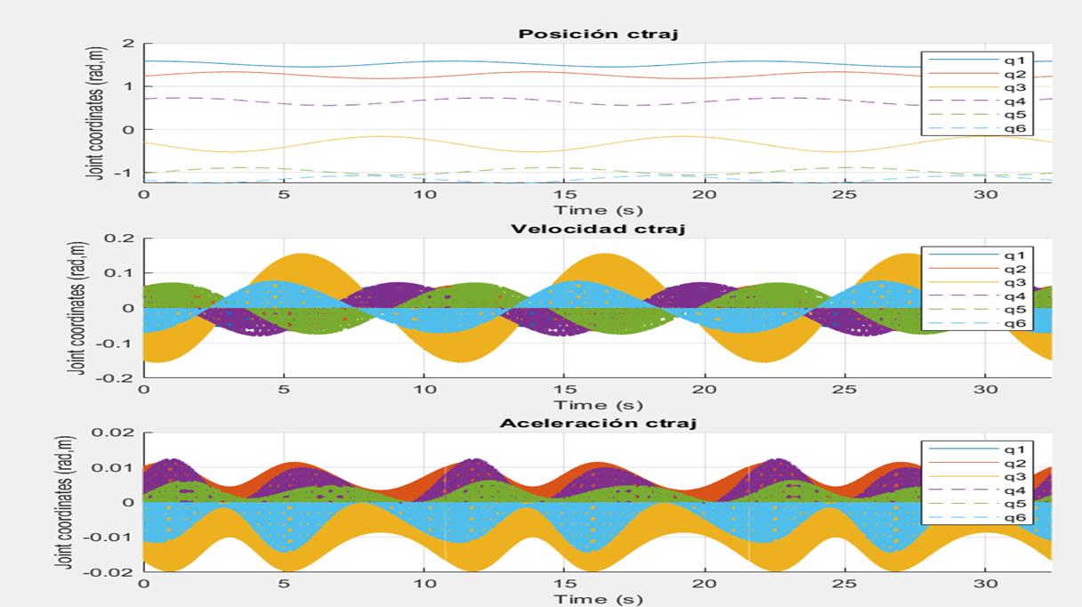

CTRAJ en circunferencia

Slide 17
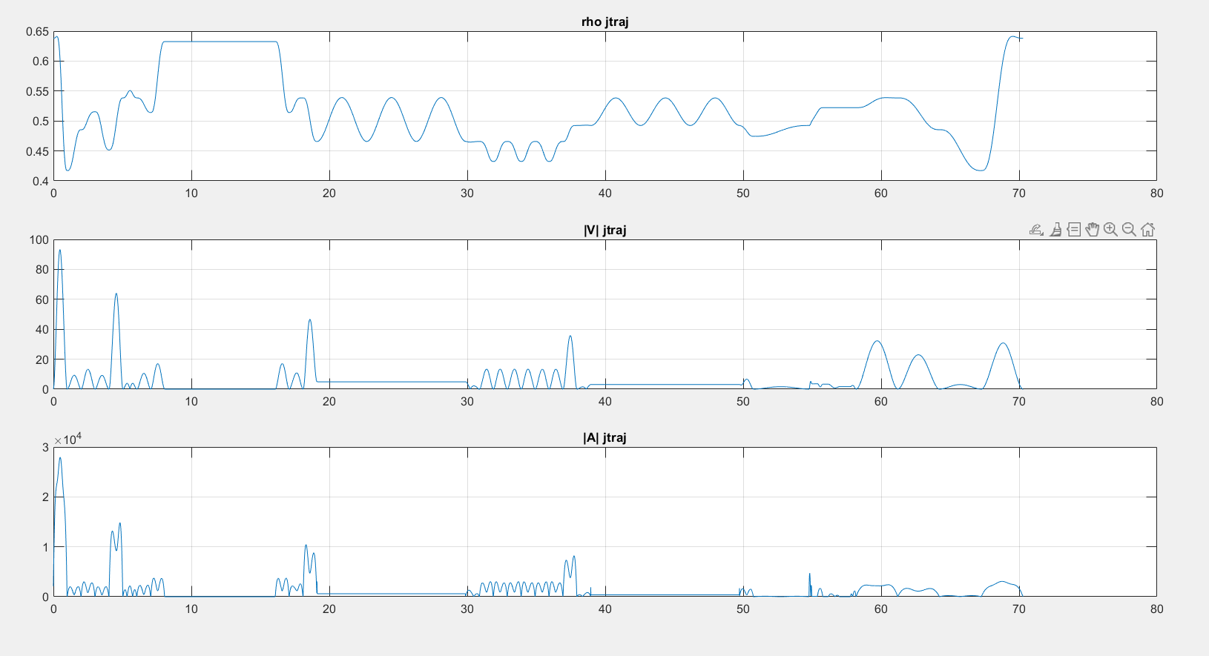

Pos, V, A abs cartesianas

Slide 18
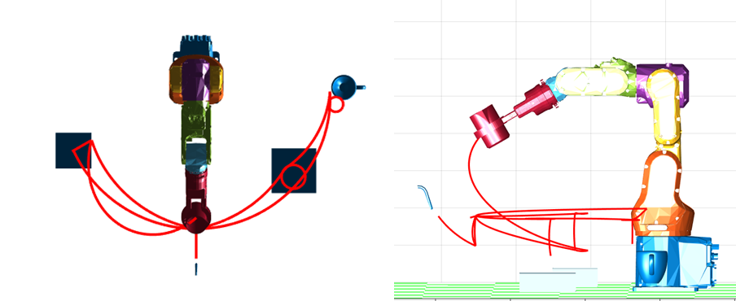
Trayectoria

Slide 19
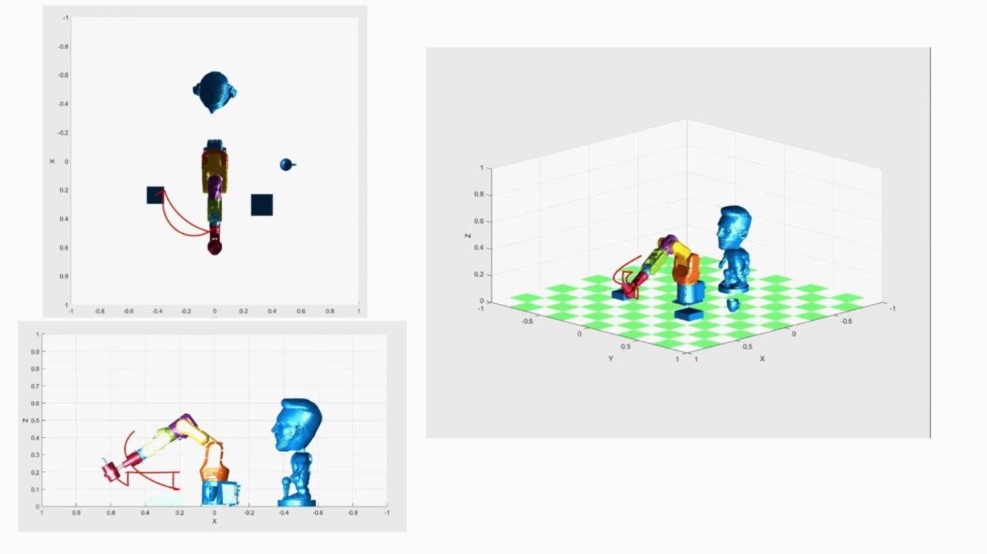
Video X8

Slide 20
CONCLUSIONES
Preferible trabajar en espacio articular
Evitamos por completo CTRAJ
Incluir puntos intermedios

Slide 21

Mauri & Renzo’s coffee
MUCHAS GRACIAS!

